Slide 1
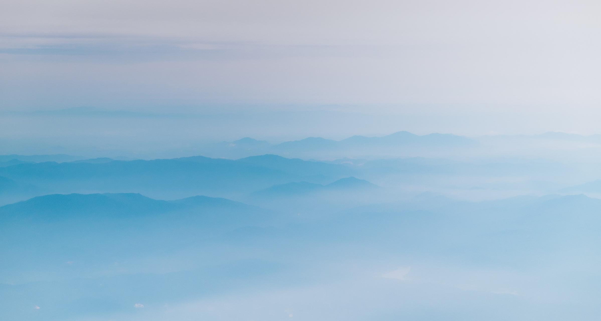
*
*
Modern and Minimal Presentation Template
软件工程选题—sky dream
花が咲いているので、横に振って落ちたいです。 このすべてのことは、こんなに早く老けている。 世の中はずっと攘慎している花が咲いているので、横に振って落ちたいです。 このすべてのことは、こんなに早く老けている。 世の中はずっと攘慎している
汇报人：G13
汇报时间：2021.9

Slide 2
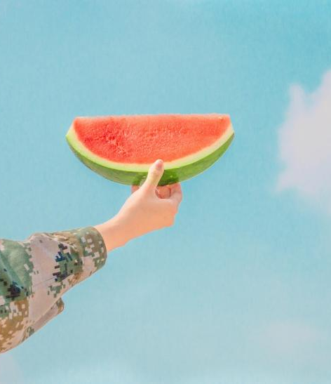
01
项目介绍
project introduction .
02
项目工具
Project tools.
03
需求分析
demand analysis.
04
参考文献
reference material.
MEMORY
05
小组成员分工与评价
Division of labor and evaluation of team members.

Slide 3

TRAVEL ON THE ROAD
PART
ONE
01.项目介绍
project introduction
LEARN MORE

Slide 4
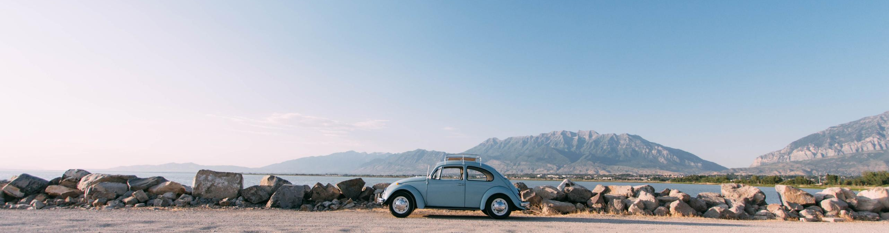
项目介绍
project introduction
微信现在是人人都在使用的app了，随着微信的发展，微信小程序的种类和可玩性也越来越多。我们小组打算以微信小程序作为平台，制作一个简易操作的音游。
《Sky Dream》是一款冒险类型的音乐游戏，人们都很热爱音乐，传说，只要通过重重挑战，就可以到达天空之城。玩家扮演的是一个不小心掉落地上的天空之城原住民，根据路途上的提示，努力回家。
Music game

Slide 5
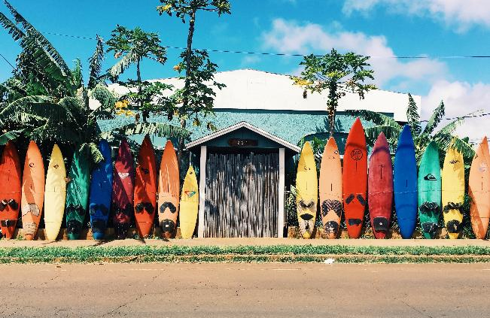

项目介绍
Modern and Minimal Presentation Template
OUR SRORY
微信小程序
音游
由微信所公开的开发者手册，我们简易且大致的了解到微信小程序的开发方式和申请手段。通过组员的一致决定，选择了小程序为我们的主要目标。

Slide 6
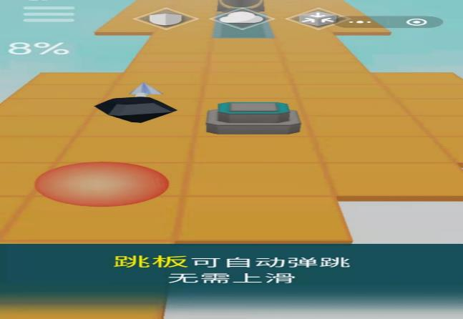
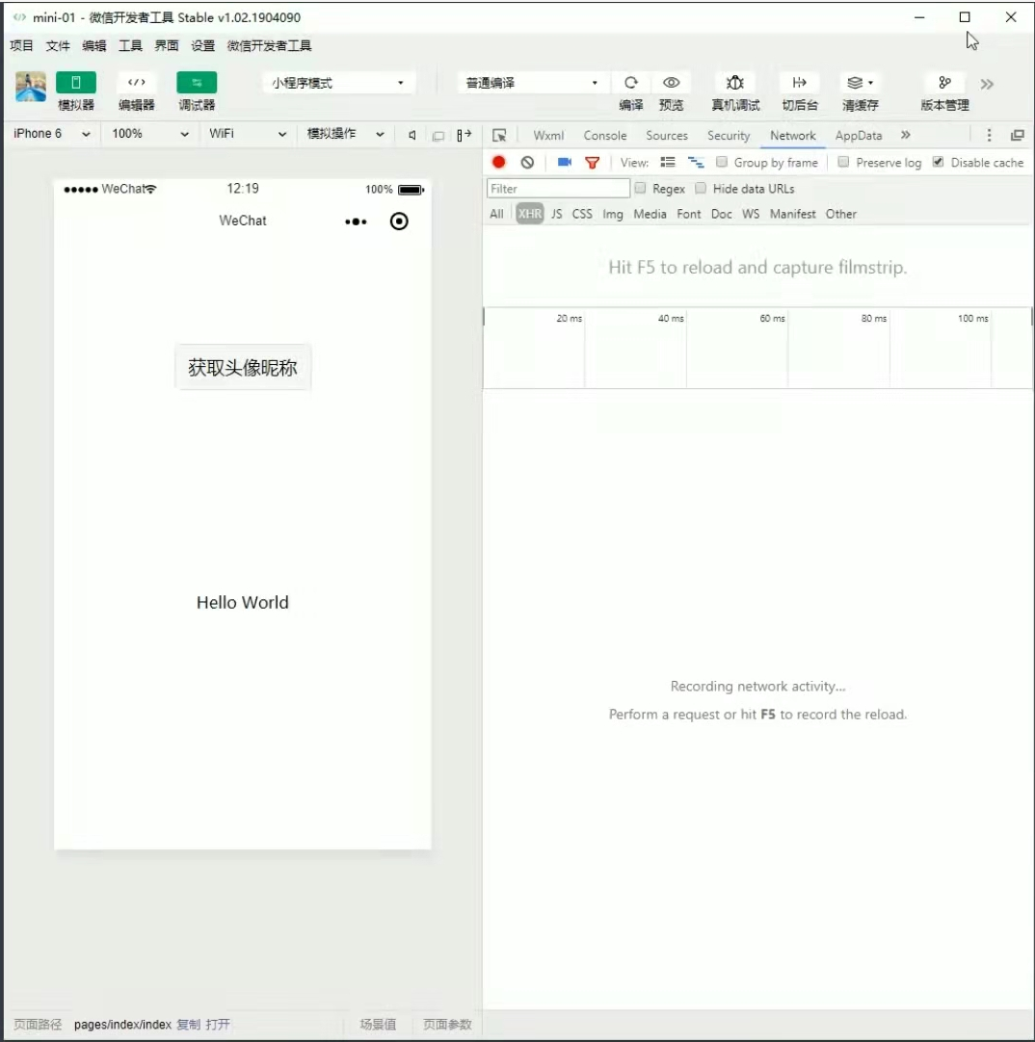
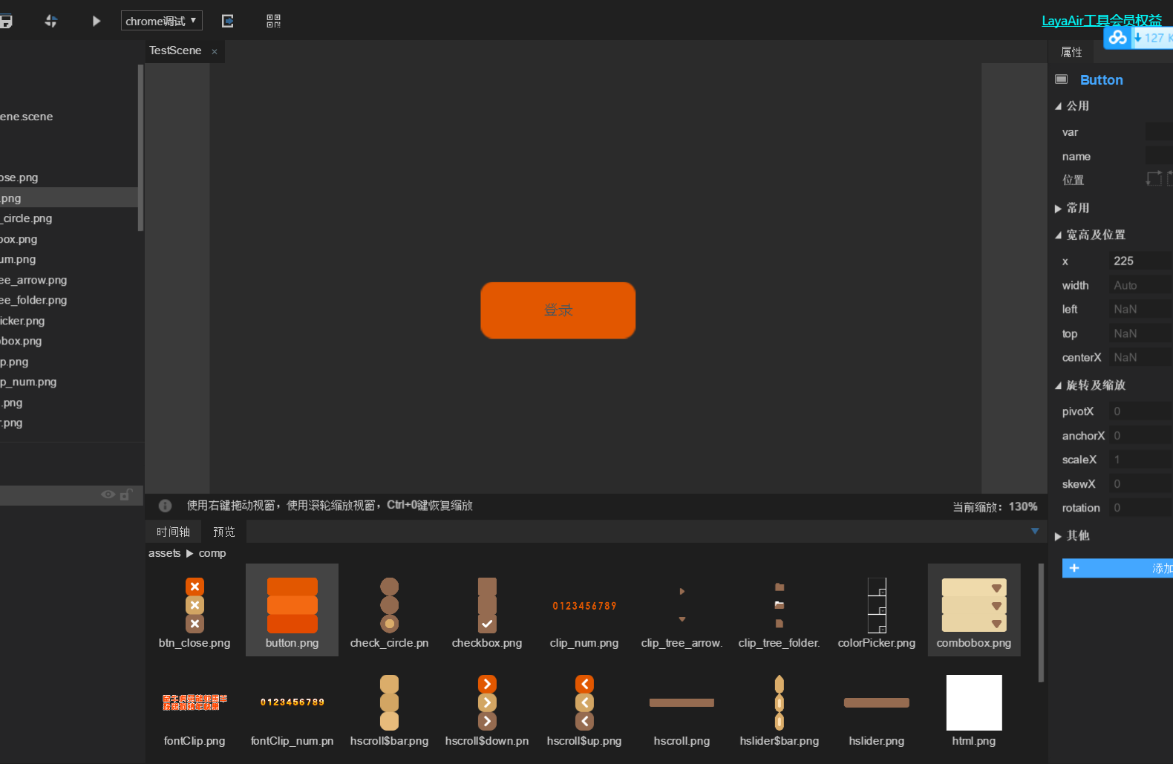
操作方式
程序工具
在确定好课题的大致方向后，我们选择了点击、长按等单手操作的操作方式，以此来配合小程序小而精的模式。
游戏引擎
决定了开发所需的工具为微信开发者工具。
游戏引擎决定为LayaAir。

Slide 7

TRAVEL ON THE ROAD
PART
TWO
02.项目工具
Modern and Minimal Presentation Template
LEARN MORE

Slide 8
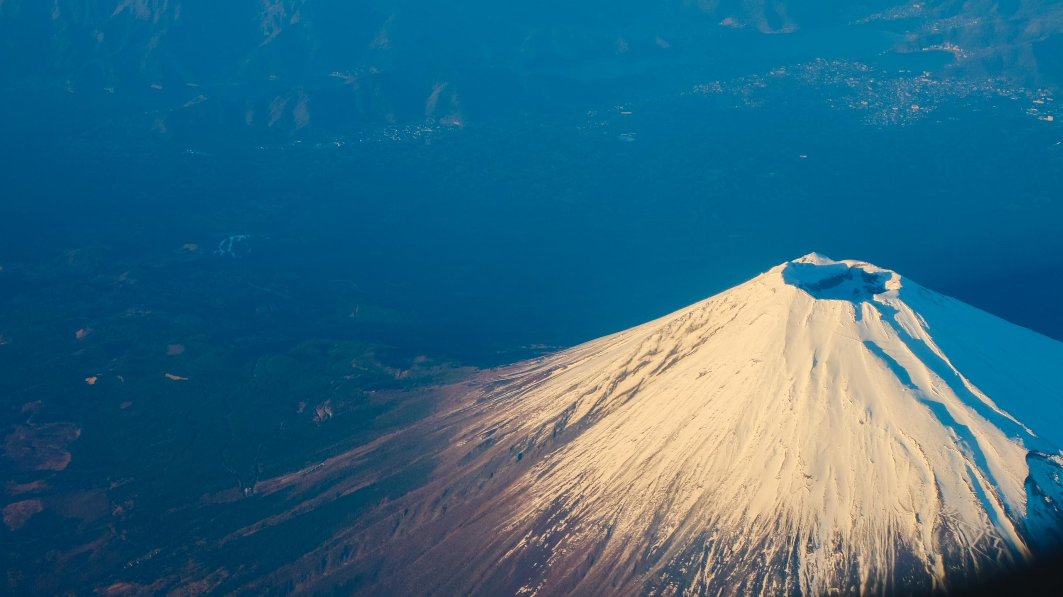
开发工具初设
Modern and Minimal Presentation Template
01
02
03
文字编写工具
需求分析、系统设计
项目管理工具
Minrosoft Office。
PowerDesigner
Mincrosoft Project
04
05
06
配置管理工具、界面原型设计工具
游戏制作引擎
缺陷跟踪系统，开源，功能测试工具
Vss、Axure RP
LayaAir
Bugzilla、HP UFT

Slide 9
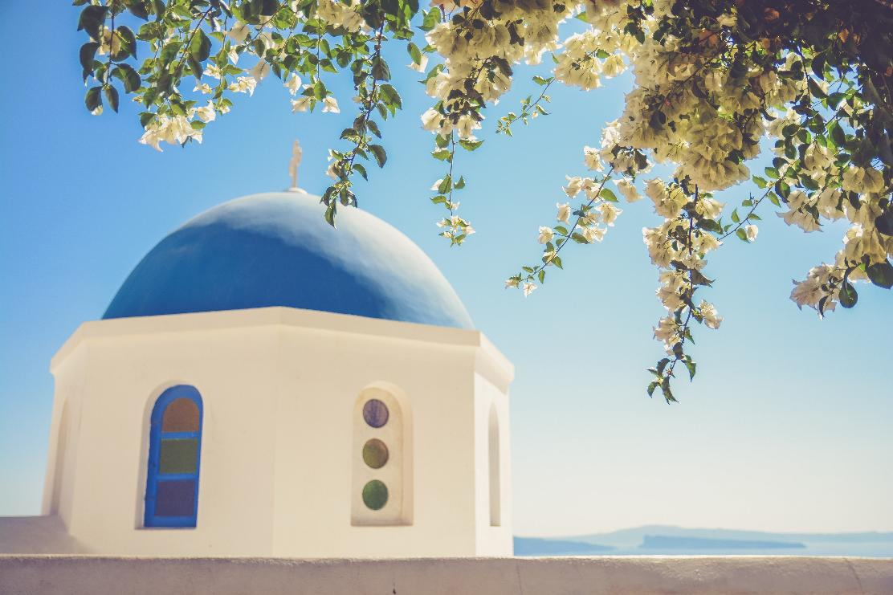
项目工具
Modern and Minimal Presentation Template
使用微信小程序开发工具来编辑前端。LayaAir引擎来设计游戏。
THANKS

Slide 10
TRAVEL ON THE ROAD
PART
THREE
03.需求分析
project introduction
LEARN MORE

Slide 11
需求分析
Modern and Minimal Presentation Template
一：当代社会微信使用者比较多，有着广大的市场。
二：对音乐的需求和对释放压力的需求同时存在。
三：游戏在当代青少年之中比较有市场。
可行

Slide 12
TRAVEL ON THE ROAD
PART
FOUR
04.参考资料
reference material
LEARN MORE

Slide 13

参考文献
reference documents
游戏概论（2009年中国传媒大学出版社出版）
LayaAir引擎示例
微信小程序开放社区

Slide 14
TRAVEL ON THE ROAD
PART
FIVE
05.小组成员分工与评价
Division of labor and evaluation of team members.
LEARN MORE

Slide 15
小组成员分工与评价
Division of labor and evaluation of team members
林安晨：资料查找35%
孙雷明：文档编写33%
许淇凯： ppt编写32%

Slide 16
*
*
Modern and Minimal Presentation Template
感谢
花が咲いているので、横に振って落ちたいです。 このすべてのことは、こんなに早く老けている。 世の中はずっと攘慎している花が咲いているので、横に振って落ちたいです。 このすべてのことは、こんなに早く老けている。 世の中はずっと攘慎している
汇报人：G13
汇报时间：2021.9

